Slide 1



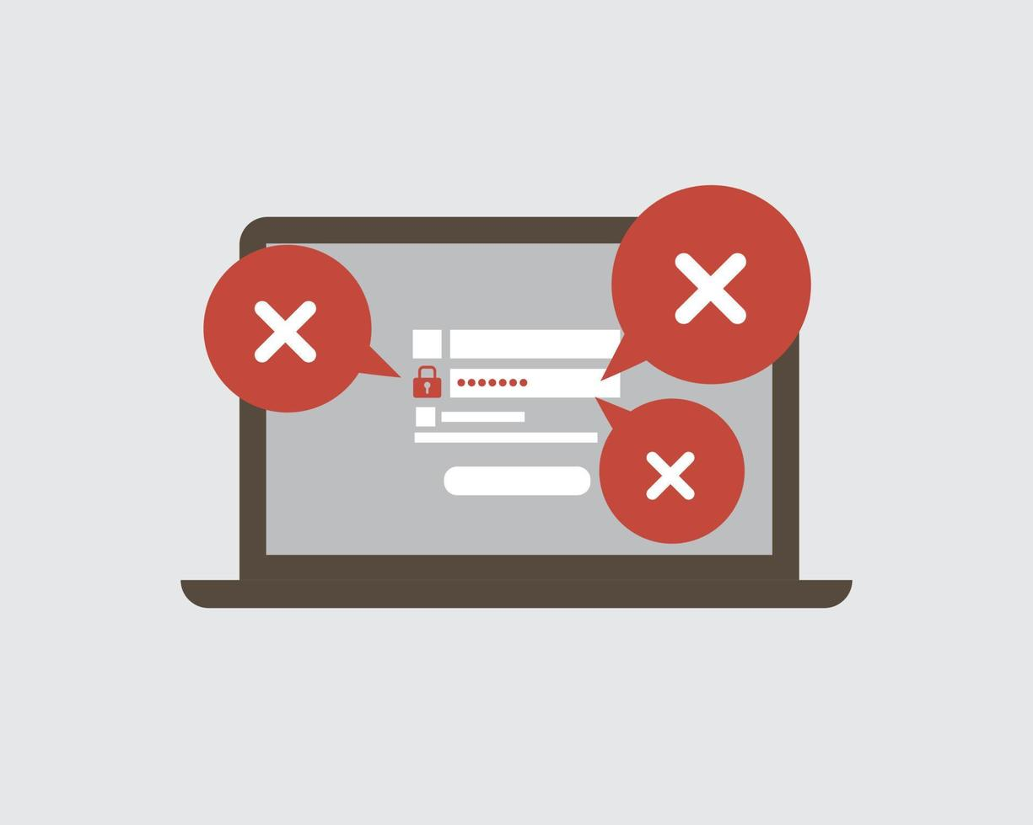





Alumne:
___ _ _ _ _ _ _ _ _ _ _ _ _ _ _ _ _ _ _ _ _ _ _ _ _ _ _ _ _ _ _ _ _ _ _ _ _ _ _ _ _ _ _ _____ _ __ _ _ _ _
Fem de hackers!
Com crear una contrasenya segura?

Slide 2
Comparació de contrasenyes
Quan hem de crear contrasenyes, ens trobem amb diferents indicacions segons l’aplicació o el web.
PUK MÒBIL 8 números
GMAIL: 8 elements mínim amb lletres majúscules, minúscules, números i caràcters especials (com es vulgui)
CORREU PROFES: 8 elements mínim, alfanumèric, mínim una majúscula, una minúscula i un número
CORREU INSTITUT: 8 elements mínim, alfanumèric, mínim una majúscula o un caràcter especial
PIN BANC: 8 lletres minúscules
CORREU INFANTIL: 8 elements, 4 lletres majúscules seguides de 4 números
Quines us semblen més segures? Perquè?

Slide 3
Comparació de contrasenyes
Espai de treball (apunts, càlculs, esquemes,...)

Slide 4
Comparació de contrasenyes
Ordeneu les contrasenyes de menys a més segures.
Justifiqueu les vostres respostes.

Slide 5
Creació de contrasenyes
Feu una proposta de creació de contrasenya pel correu de l’institut i justifiqueu per què és prou segura

Slide 6
‘
Rúbrica d avaluació
Aspecte a revisar | Què he fet?
1. Anàlisi i interpretació de dades | Considero exemples concrets de contrasenyes de cada tipus. Utilitzo llistes, taules o diagrames per organitzar les dades i estar segur/a que estic comptant tots els casos.
2. Pensament computacional | Associo cada contrasenya amb: un tipus de cadenat, un càlcul general o una fórmula. Considero uns passos concrets per organitzar els càlculs. Calculo el nombre total de contrasenyes de cada tipus.
3. Argumentació i verificació | Explico per què una contrasenya és més segura que una altra, utilitzant arguments generals o càlculs. Reviso els resultats per assegurar-me que no hi ha errors. Busco altres formes de resoldre el problema per confirmar la resposta.
4. Comunicació matemàtica | Explico amb claredat els passos que segueixo. Utilitzo un llenguatge matemàtic adequat. Utilitzo esquemes, taules o diagrames per explicar millor el procés. Reviso si les meves explicacions són coherents amb els càlculs que he fet.

